Slide 1
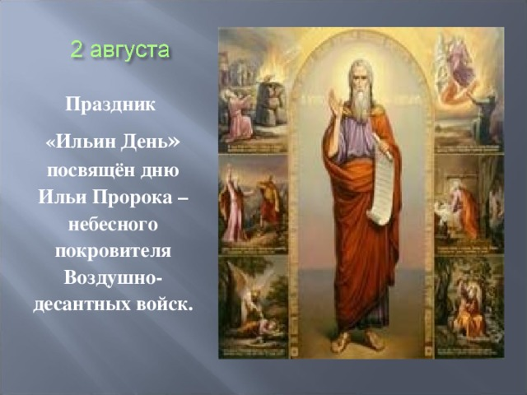
ИЛЬИН ДЕНЬ

Slide 2
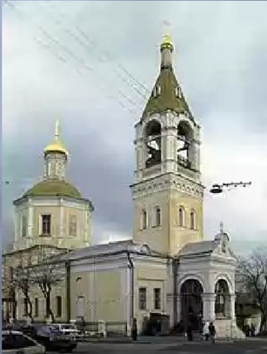
Ильи́н день — традиционный народный праздник у восточных и южных славян , приуроченный к церковному дню памяти пророка Илии , одного из наиболее чтимых на Руси святых.
С глубокой древности почитается на Руси Пророк Божий Илия. Еще при князе Игоре
в Киеве был построен первый соборный храм в честь Ильи Пророка.
После Крещения Руси в 988 году Ильинские храмы стали воздвигаться во множестве.

Slide 3
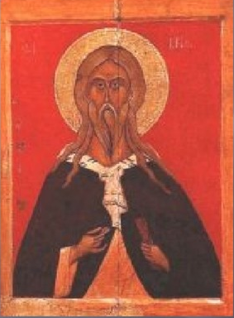
Данное младенцу имя Илия (крепость Господня) определило всю его жизнь. С малых лет он посвятил себя Единому Богу, поселился в пустыне и проводил жизнь в строгом посте, Богомыслиие и молитве.
Призванный к пророческому служению при израильском царе Ахаве, пророк стал пламенным хранителем истинной веры и благочестия.
Пророк Божий Илия своим безграничным послушанием слову Божию, своей безупречной чистотой, подвижническим образом жизни воистину был велик и славен пред Богом и людьми. Люди называли его при жизни человеком Божиим, и, когда встречались с ним, падали ниц перед ним, прозревая великую силу Божию.

Slide 4
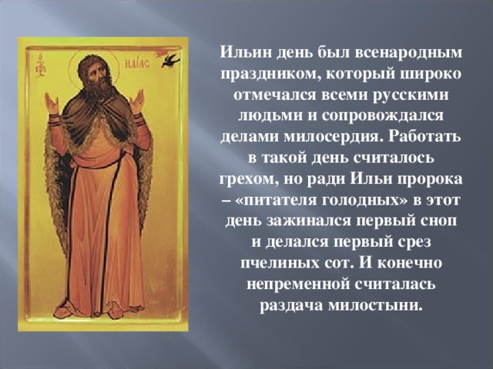
Ильин день был всенародным праздником, который широко отмечался всеми русскими людьми и сопровождался делами милосердия. Работать в такой день считалось грехом, но ради Ильи пророка – «питателя голодных» в этот день зажинался первый сноп и делался первый срез пчелиных сот. И конечно непременной считалась раздача милостыни.

Slide 5
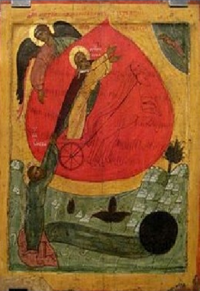
Огненное восхождение пророка Илии
Святой Илия, родившийся за 900 лет до Рождества Христова и чудесно вознесшийся живым на небо в огненной колеснице, издревле почитался помощником в страшном бедствии - засухах, грозивших голодом и войнами, и ему молились о даровании дождя. Люди просили защиты святого и во время гроз.

Slide 6
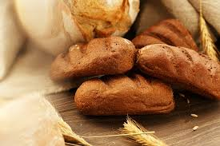
В народе говорят: «От святого Ильи - платья все милее» или «от святого Ильи - солнце все милее». Это значит, что с этого дня начинаются холода. Если в этой день гром, то в этот год будет много града, а черви попортят орехи. Особо торжественно выпекали "зажиточный хлеб" - хлеб первого урожая. Соблюдали ритуал разрезания и раздачи первого каравая: самому старшему - первый ломоть - как "батюшке -пахарю".

Slide 7
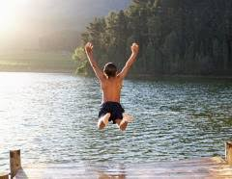
Со дня пророка Божия Илии в средней России появляются первые признаки приближающейся осени: контраст между дневной и ночной температурой. Поэтому заметно остывает вода в реках и озёрах. По этой причине в старину обычно люди после Ильина дня не купались. До Ильи мужик купается, а с Ильи с водой прощается. Множество поговорок и примет в связи с этим днем – плод народно - поэтической фантазии.
С Ильина дня, по народным поверьям, начиналось ненастье, а также запрещалось купаться. Купаться запрещалось по причине того, что в воду с этого дня возвращается всякая нечисть (черти, русалки, волос — с Иванова дня и до сих пор они были на суше, где их молниями отстреливал Илья-пророк). Поэтому купание становится чревато появлением нарывов и фурункулов на теле, а в отдельных случаях вообще утоплением нечистью.

Slide 8
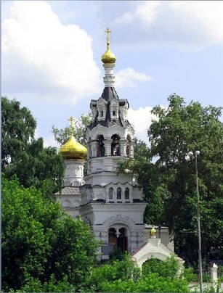
Более 80-ти лет не совершались в Москве церковные торжества в Ильин день.
Был закрыт и разорен и древний Ильинский храм.
В 1995 году храм был возвращен верующим, а в 2003 году были возрождены Крестные ходы по улице Ильинка.

Slide 9
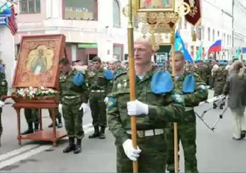
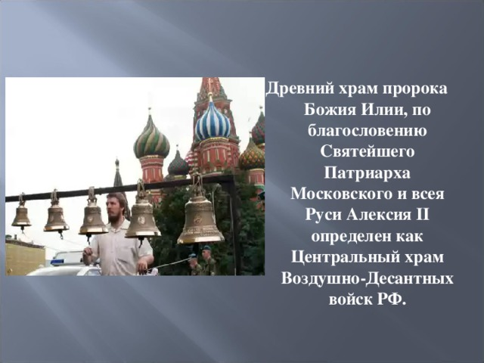
К почитанию пророка Божия Илии вновь присоединилось русское воинство.
Его элита – Воздушно-Десантные войска почитают ныне Пророка Илию, как своего Небесного покровителя и отмечают 2 августа как день Воздушно-Десантных войск.
Древний храм пророка Божия Илии, по благословению Святейшего Патриарха Московского и всея Руси Алексия II определен как Центральный храм Воздушно-Десантных войск РФ.

Slide 10
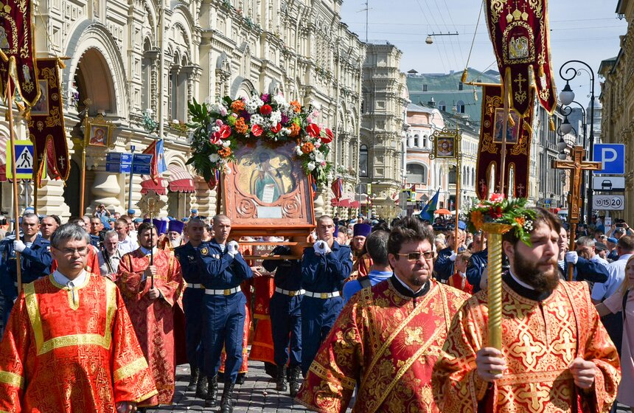
Праздник «Ильин день на улице Ильинке» проводится по разрешению Президента РФ и по благословению Святейшего Патриарха Московского и всея Руси.

